Slide 1
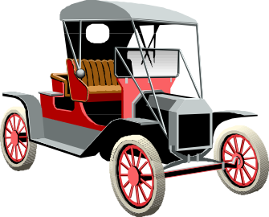

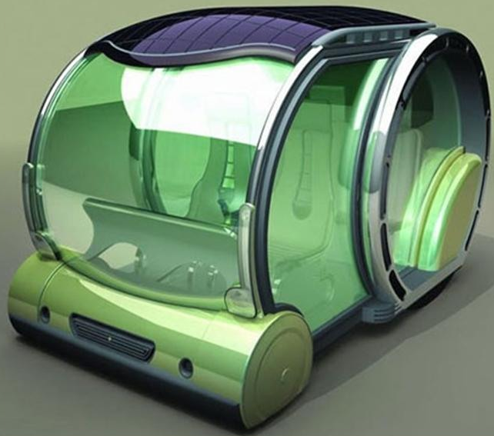
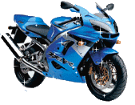
НАЗЕМНЫЙ ТРАНСПОРТ
Составлено:
учителем –логопедом МБДОУ №68
г.Липецк
Луневой И.А.

Slide 2
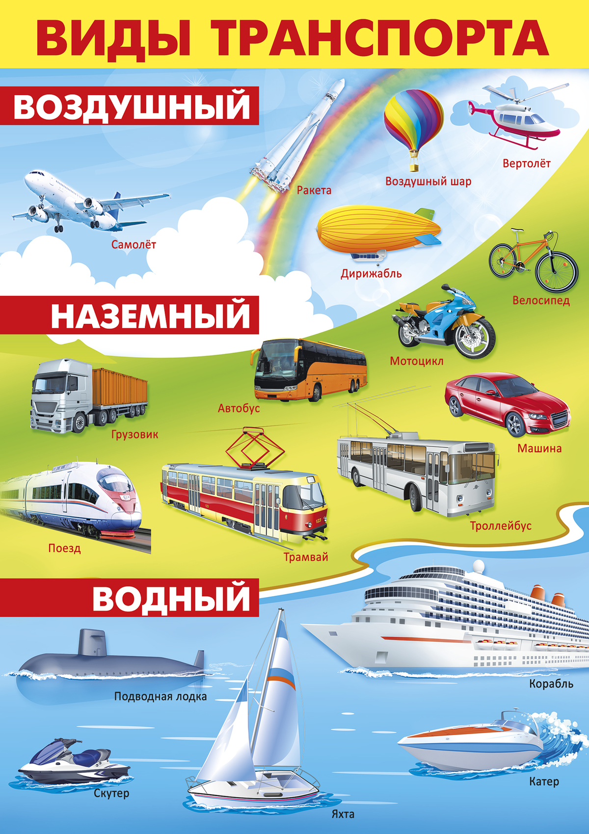

Slide 3
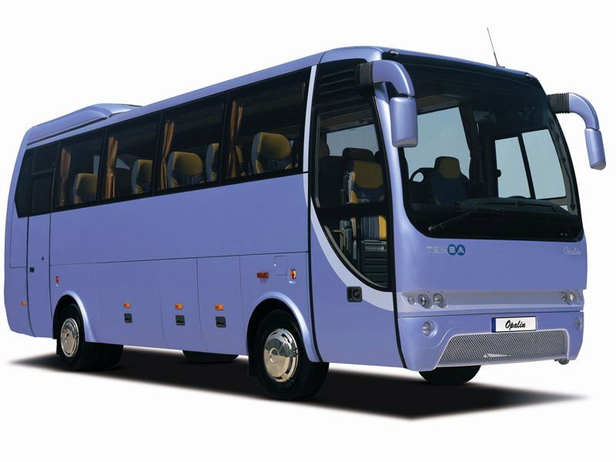
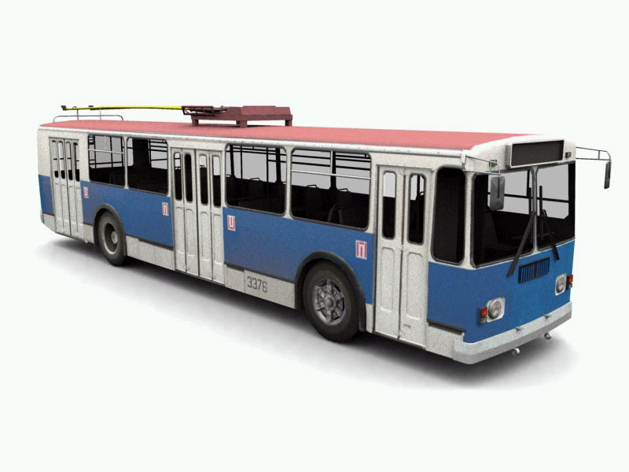
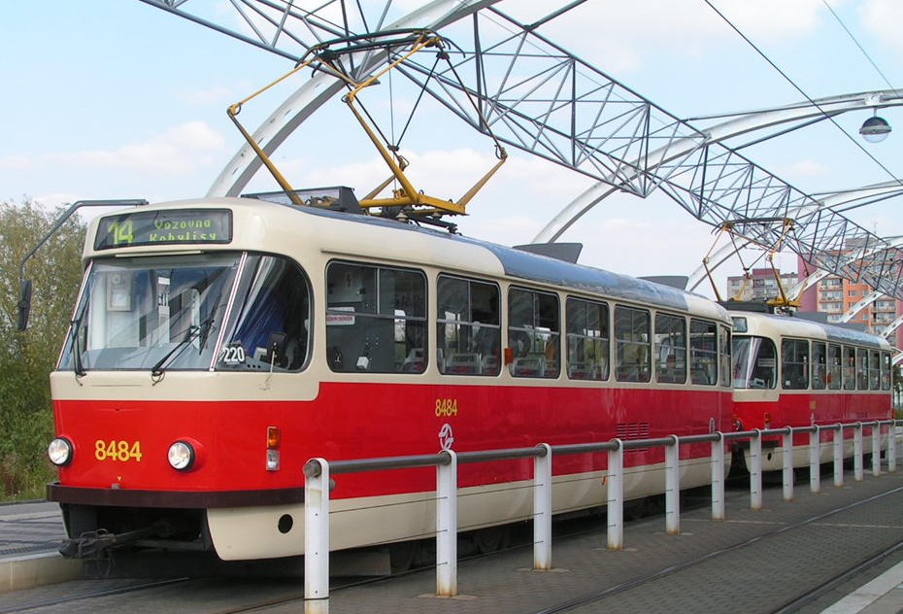
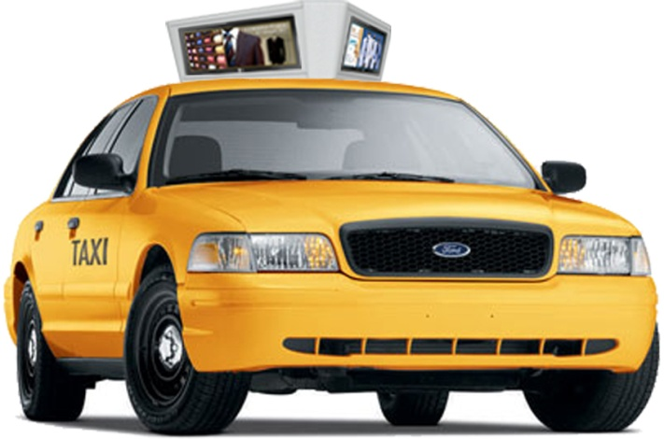
Наземный транспорт делится на пассажирский, грузовой и специальный.
Пассажирский транспорт перевозит людей – пассажиров. К нему относятся: автобус, троллейбус, такси и трамвай.

Slide 4
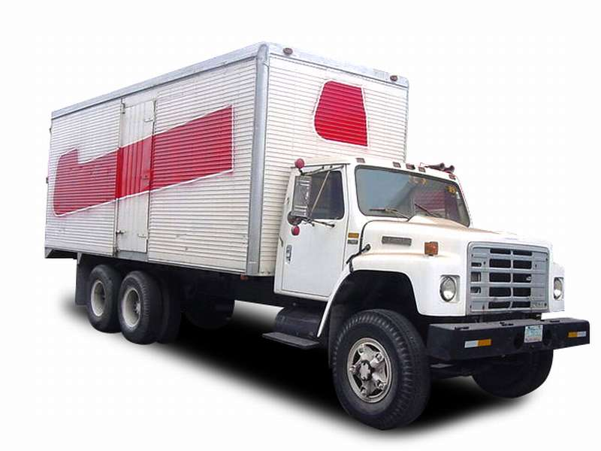
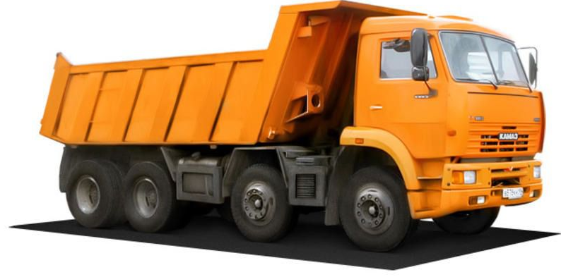
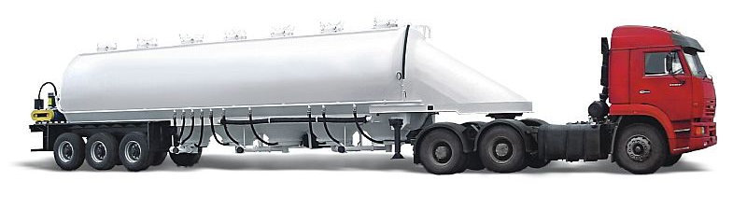
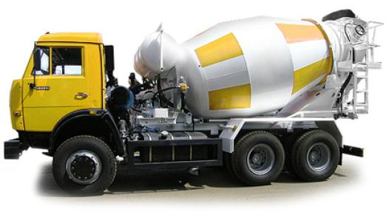
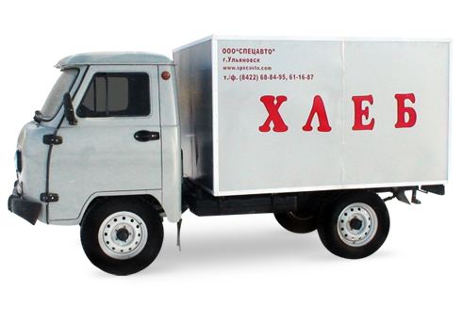
Грузовой наземный транспорт перевозит грузы.
К нему относятся такие машины как самосвал, грузовик, муковоз, цементовоз и другие
.

Slide 5
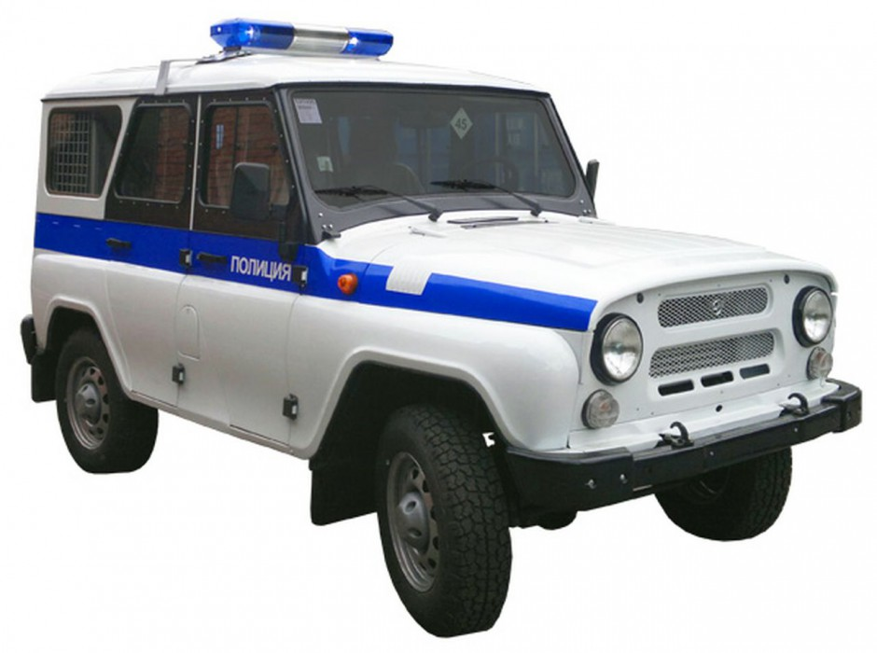
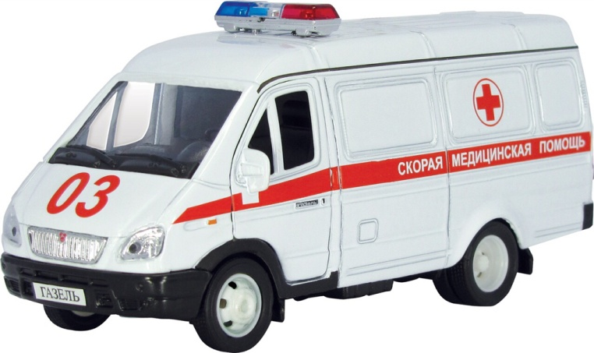
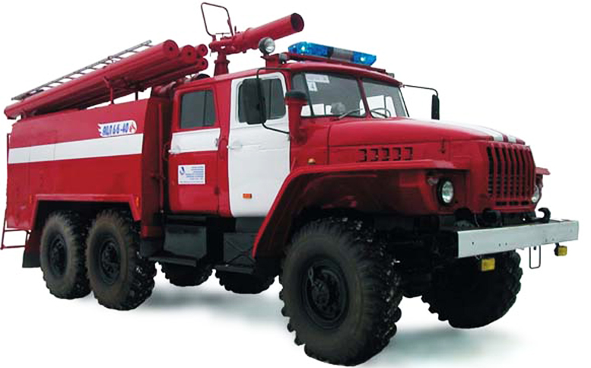
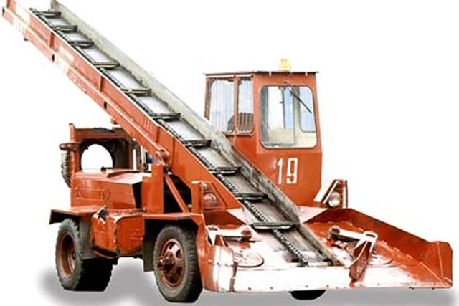
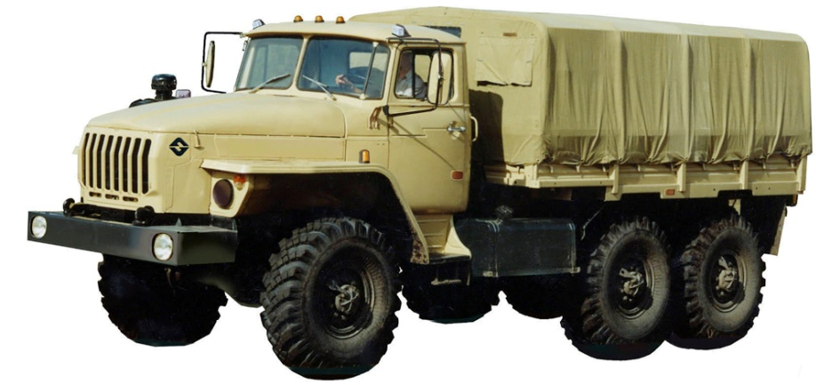
К наземному транспорту специального назначения относятся: скорая помощь, полицейская машина, пожарная, автовышка, снегоуборочная машина, трубоукладчик, различные строительные и военные машины.

Slide 6
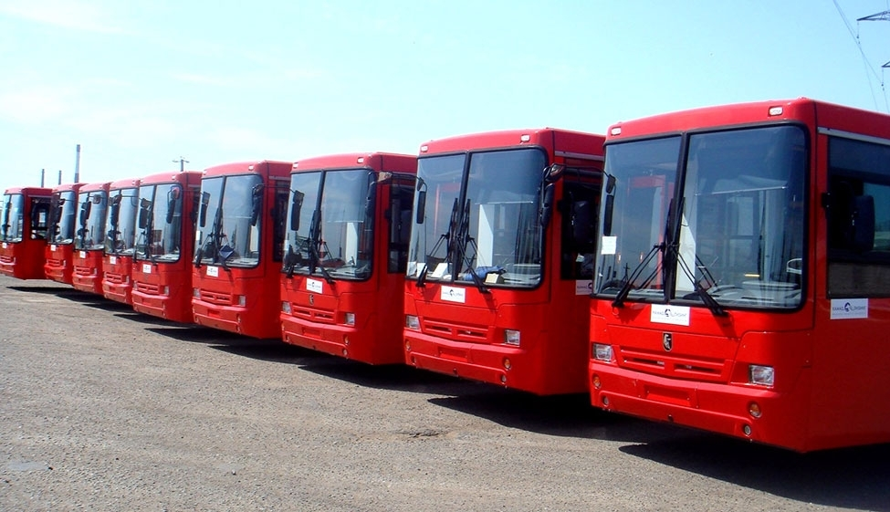
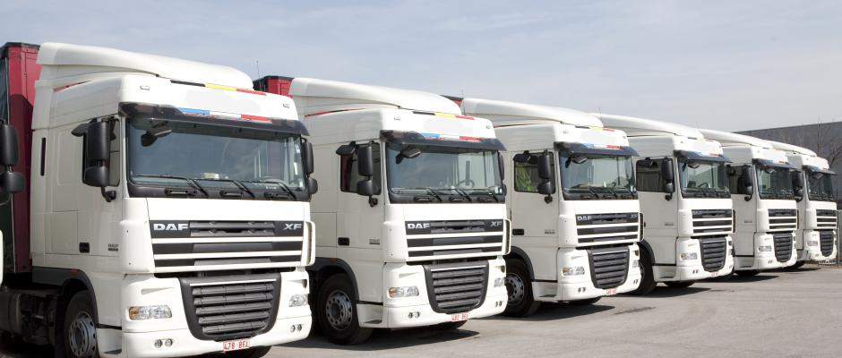
Ты наверное любишь гулять с мамой в парке. У автобусов, трамваев, троллейбусов и такси тоже есть парки, где они стоят ночью. Парк для автобусов и других машин называется – автопарк.

Slide 7
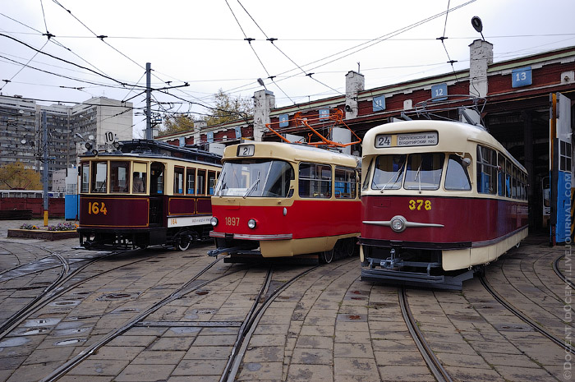
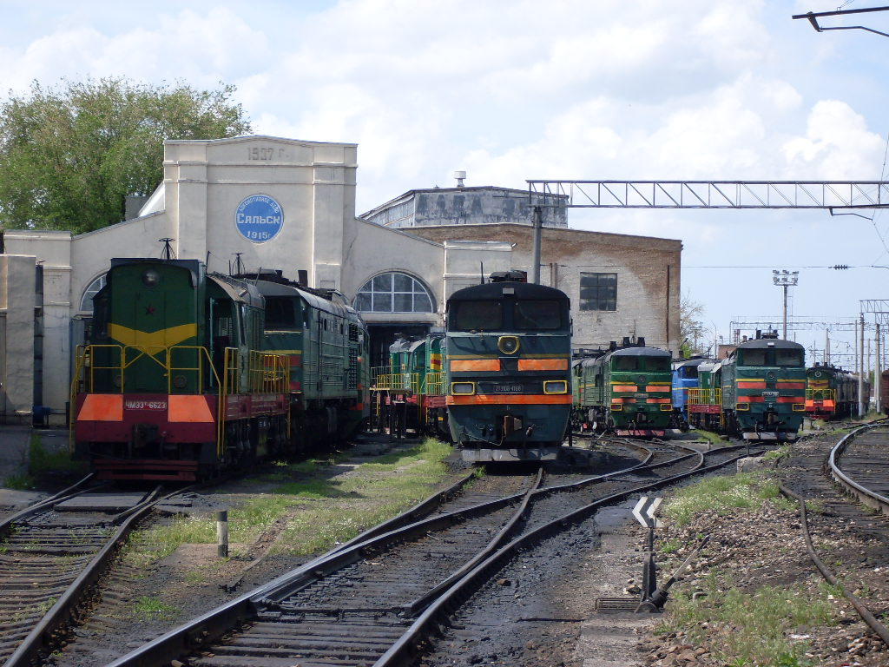
Трамваи стоят в трамвайном депо, а поезда в железнодорожном .

Slide 8
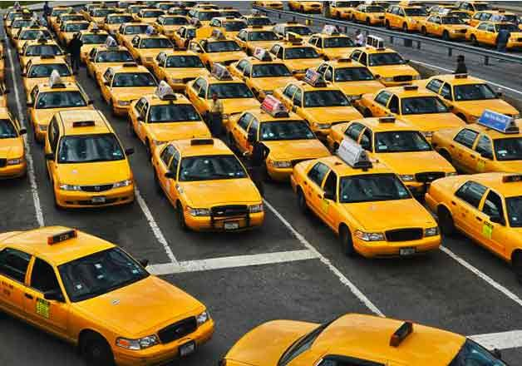
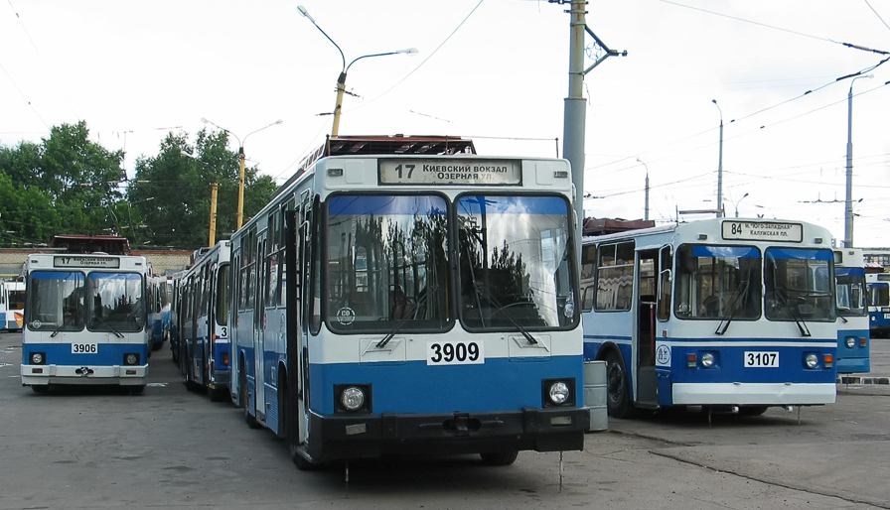
Такси отдыхают в таксопарке, а троллейбусы в троллейбусном парке.

Slide 9
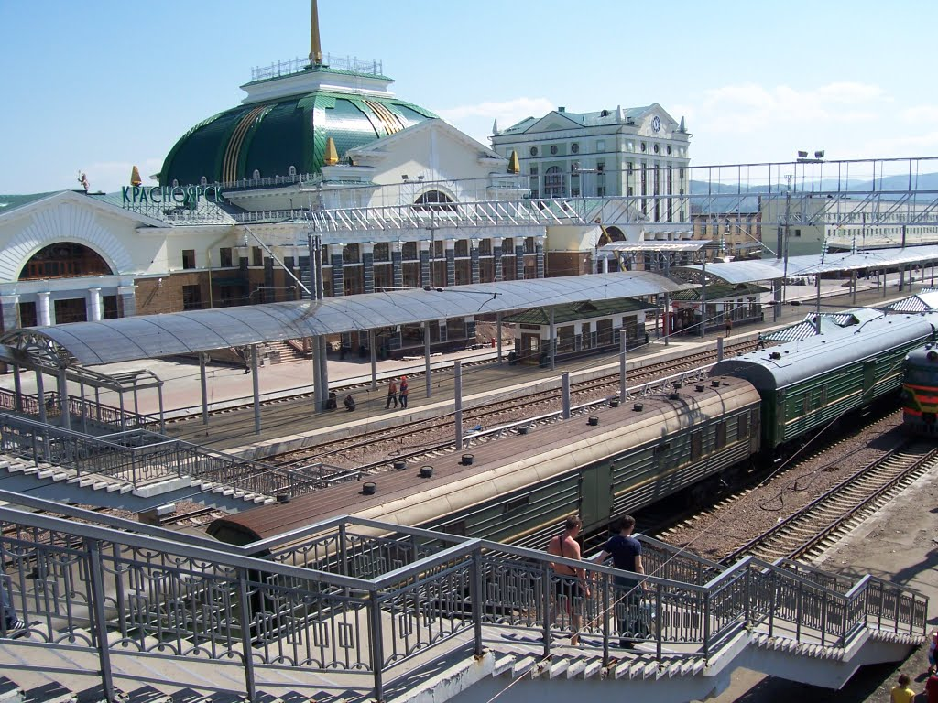
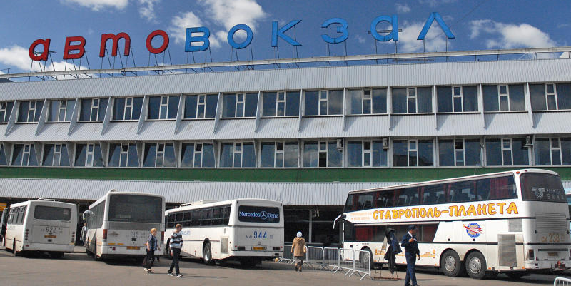
Место, от которого отправляются в дорогу поезда называется железнодорожный вокзал, а автобусы отъезжают от автовокзала.

Slide 10
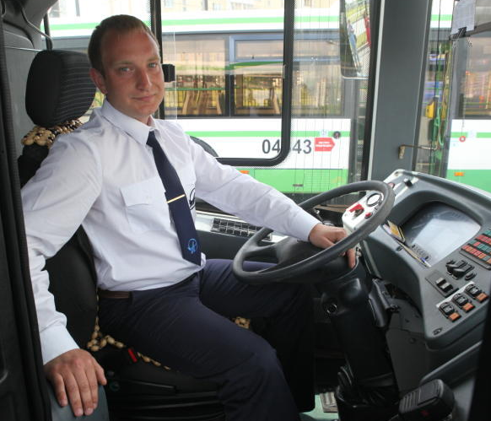
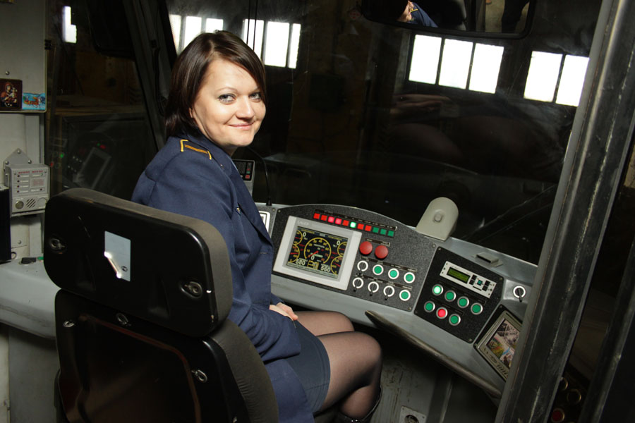
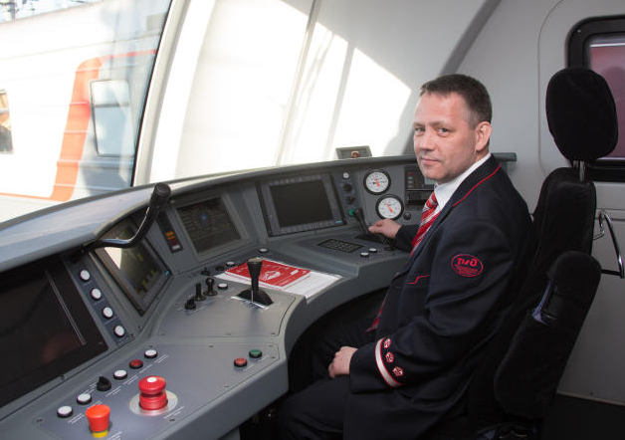
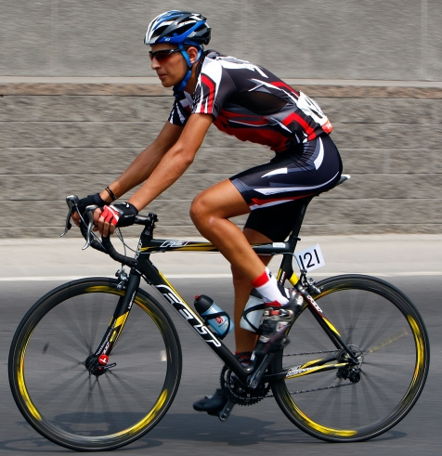
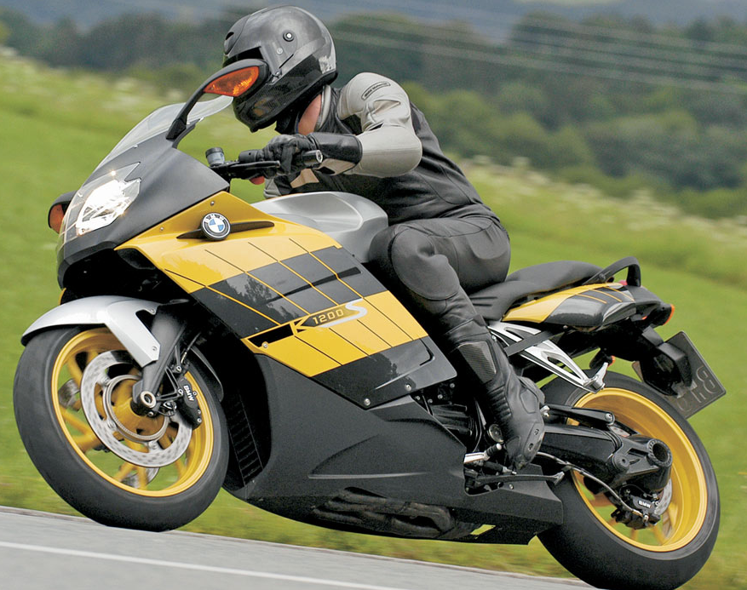
Ни одни вид транспорта без человека не приходит в движение. Автобусы и другие машины водит – водитель, трамваи – вагоновожатый, поездом управляет машинист, мотоциклом – мотоциклист, велосипедом – велосипедист. Все машины очень помогают людям.

Slide 11
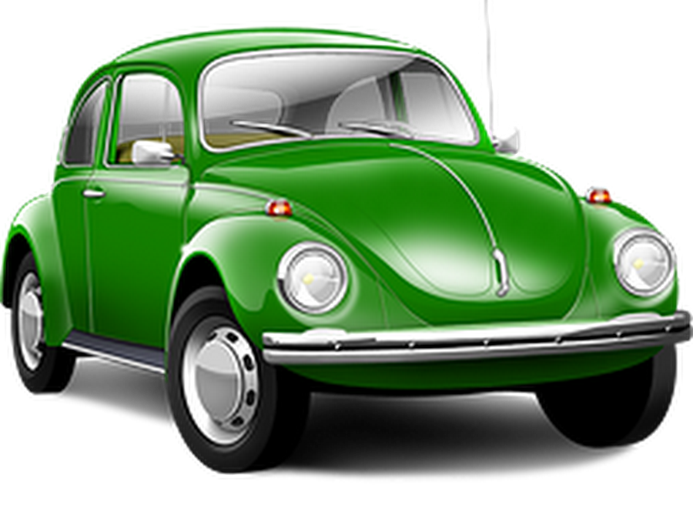
«Четвертый лишний»

Slide 12
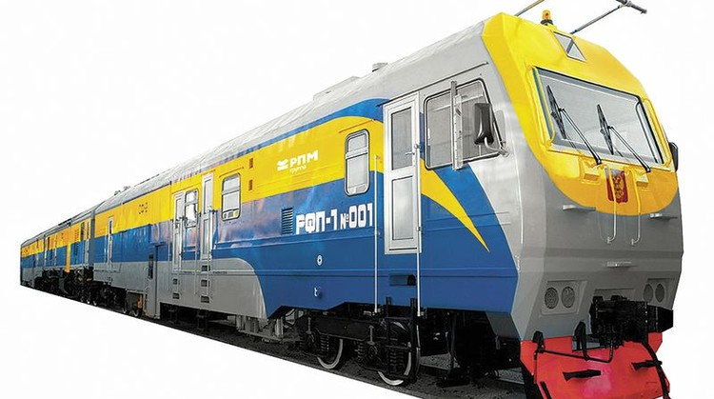
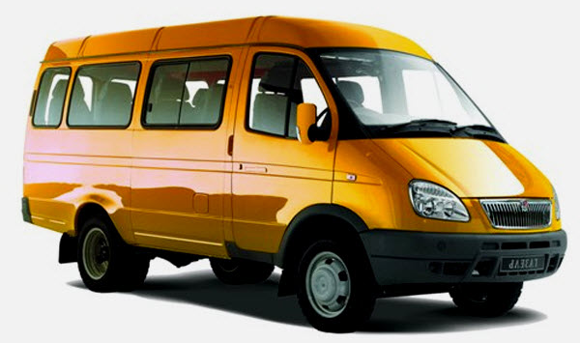
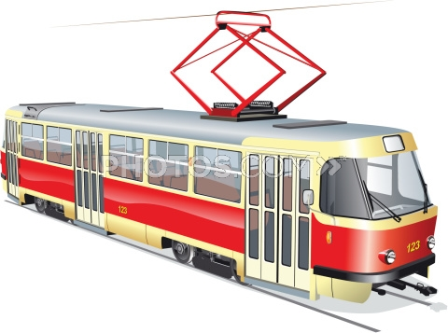
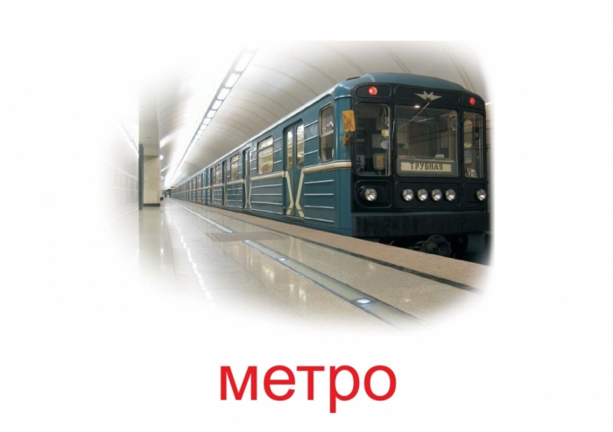
«Четвертый лишний»

Slide 13
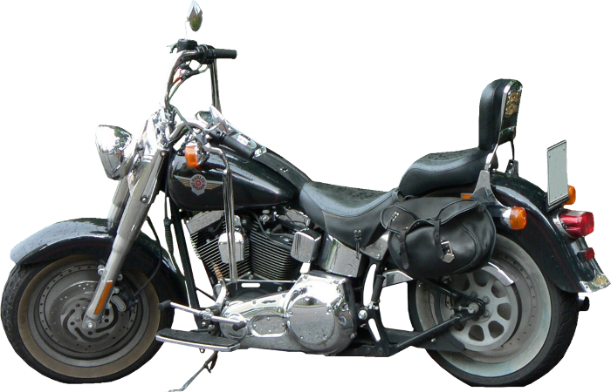
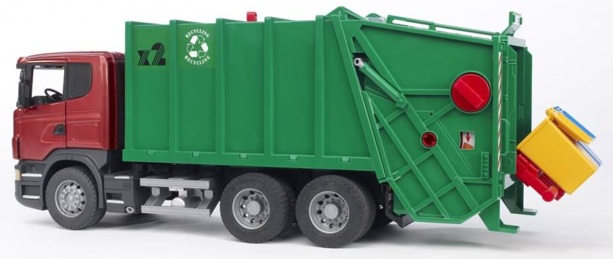
«Четвертый лишний»

Slide 14
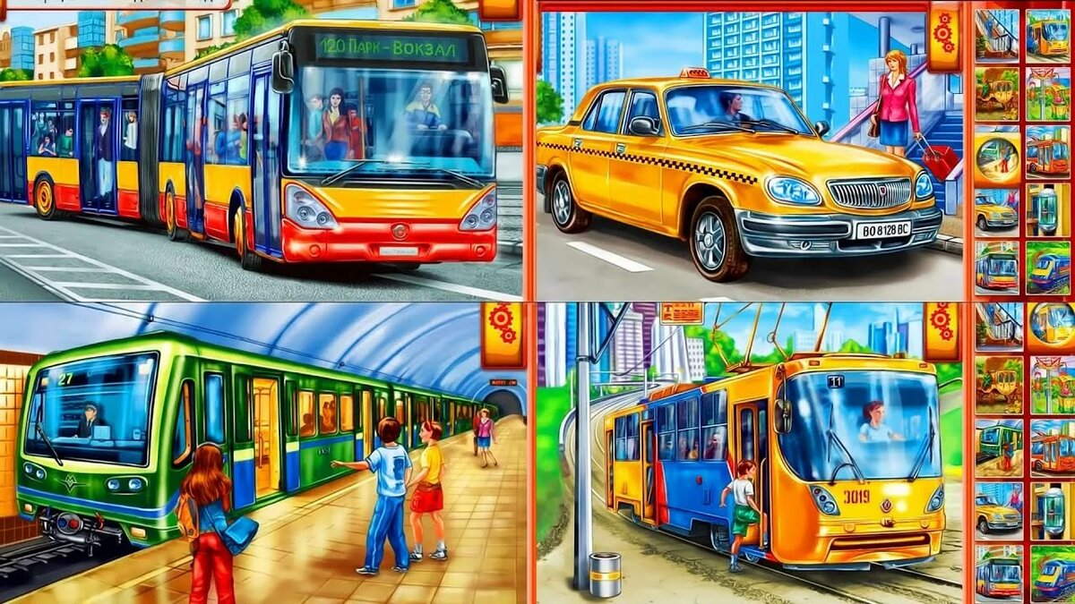
Сосс
Рассмотри картинки. Составь предложения о каждой картинке!

Slide 15
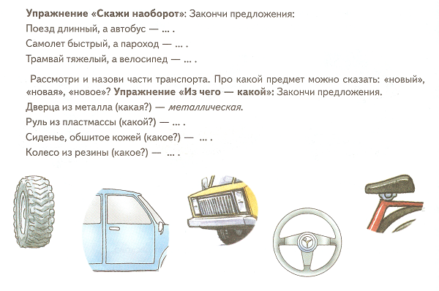

Slide 16

Домашнее задание:
1.Нарисовать любимый вид транспорта.
2.«Что общего?»
У автобуса и троллейбуса – передвигаются по асфальту, резиновые колеса, за рулем водитель; у троллейбуса и трамвая – работают на электричестве; у самолета и вертолета – …; у велосипеда и мотоцикла – …
3.Пересчёт различных видов транспорта (согласование числительного с существительным)
Количественные числительные: один самолёт, два самолёта, три самолёта, четыре самолёта, пять самолётов, шесть самолётов и т.д.; один автобус, два автобуса, три автобуса, четыре автобуса, пять автобусов, шесть автобусов и т.д..

